Slide 1
STRUKTUR DATA
Feri Agustina, M.Kom
081 32 66 11 168

Slide 2
MATERI :: TYPE DATA DINAMIS – DOUBLE LINKED LIST

Slide 3
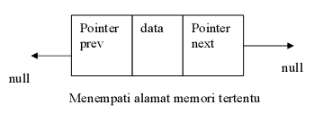
Double Linked List Non Circular
DLLNC adalah Double Linked List yang memiliki 2 buah pointer yaitu pointer next dan prev. Pointer next menunjuk pada node setelahnya dan pointer prev menunjuk pada node sebelumnya.
Pengertian:
Double : artinya field pointer-nya dua buah dan dua arah, ke node sebelum dan sesudahnya.
Linked List : artinya node-node tersebut saling terhubung satu sama lain.
Non Circular : artinya pointer prev dan next-nya akan menunjuk pada NULL.

Slide 4

Ilustrasi DLLNC
Setiap node pada linked list mempunyai field yang berisi data dan pointer ke node berikutnya & ke node sebelumnya
Untuk pembentukan node baru, mulanya pointer next dan prev akan menunjuk ke nilai NULL.
Selanjutnya pointer prev akan menunjuk ke node sebelumnya, dan pointer next akan menunjuk ke node selanjutnya pada list.

Slide 5
Deklarasi dan node baru DLLNC
Deklarasi node
Dibuat dari struct berikut ini:
typedef struct TNode{
int data;
TNode *next;
Tnode *prev;
};
Pembentukan node baru
Digunakan keyword new yang berarti mempersiapkan sebuah node baru berserta alokasi memorinya.
TNode *baru;
baru = new TNode;
baru->data = databaru;
baru->next = NULL;
baru->prev = NULL;

Slide 6
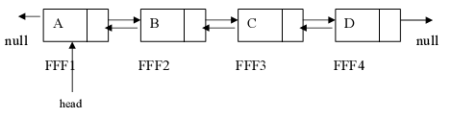
DLLNC dengan HEAD
Dibutuhkan satu buah variabel pointer: head
Head akan selalu menunjuk pada node pertama

Slide 7

DLLNC dengan HEAD
Deklarasi Pointer Penunjuk Kepala Double Linked List
Manipulasi linked list tidak bisa dilakukan langsung ke node yang dituju, melainkan harus melalui node pertama dalam linked list. Deklarasinya sebagai berikut:
TNode *head;
Fungsi Inisialisasi Single LinkedList Circular
void init(){
head = NULL;
}

Slide 8
DLLNC dengan HEAD
Function untuk mengetahui kosong tidaknya DLLNC
int isEmpty(){
if(head == NULL) return 1;
else return 0;
}
Penambahan data di depan
Penambahan node baru akan dikaitan di node paling depan, namun pada saat pertama kali (data masih kosong), maka penambahan data dilakukan pada head nya.
Pada prinsipnya adalah mengkaitkan data baru dengan head, kemudian head akan menunjuk pada data baru tersebut sehingga head akan tetap selalu menjadi data terdepan. Untuk menghubungkan node terakhir dengan node terdepan dibutuhkan pointer bantu.

Slide 9
DLLNC menggunakan Head
void insertDepan(int databaru){
TNode *baru;
baru = new TNode;
baru->data = databaru;
baru->next = NULL;
baru->prev = NULL;
if(isEmpty()==1){
head=baru;
head->next = NULL;
head->prev = NULL;
}
else {
baru->next = head;
head->prev = baru;
head = baru;
}
printf(“Data masuk\n”);
}

Slide 10
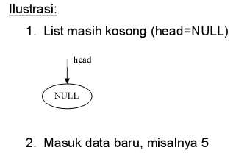
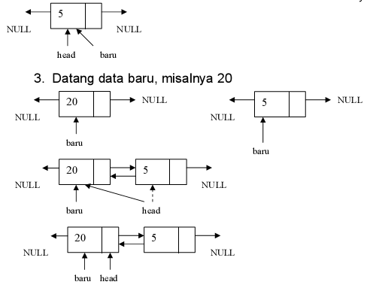
DLLNC dengan HEAD

Slide 11
DLLNC dengan HEAD
Penambahan data di belakang
Penambahan data dilakukan di belakang, namun pada saat pertama kali data langsung ditunjuk pada head-nya.
Penambahan di belakang lebih sulit karena kita membutuhkan pointer bantu untuk mengetahui data terbelakang, kemudian dikaitkan dengan data baru. Untuk mengetahui data terbelakang perlu digunakan perulangan.

Slide 12
DLLNC dengan Head
void insertBelakang (int databaru){
TNode *baru,*bantu;
baru = new TNode;
baru->data = databaru;
baru->next = NULL;
baru->prev = NULL;
if(isEmpty()==1){
head=baru;
head->next = NULL;
head->prev = NULL;
}
else {
bantu=head;
while(bantu->next!=NULL){
bantu=bantu->next;
}
bantu->next = baru;
baru->prev = bantu;
}
printf("Data masuk\n“);
}

Slide 13
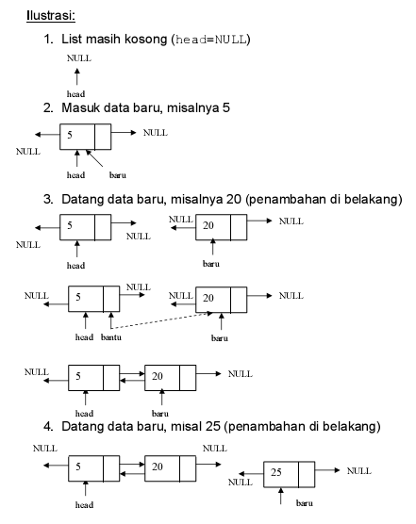
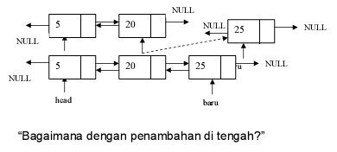
DLLNC dengan HEAD

Slide 14
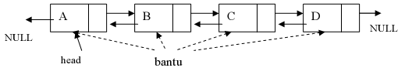
DLLNC dengan HEAD
Function untuk menampilkan isi DLLNC
void tampil(){
TNode *bantu;
bantu = head;
if(isEmpty()==0){
while(bantu!=NULL){
printf(“%d “,bantu->data);
bantu=bantu->next;
}
printf(“\n”);
} else printf("Masih kosong\n“);
}
Bagaimana cara membaca data list secara terbalik?

Slide 15
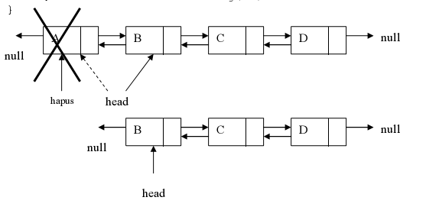
DLLNC dgn HEAD
void hapusDepan (){
TNode *hapus;
int d;
if (isEmpty()==0){
if(head->next != NULL){
hapus = head;
d = hapus->data;
head = head->next;
head->prev = NULL;
delete hapus;
} else {
d = head->data;
head = NULL;
}
printf(“%d terhapus\n“,d);
} else printf(“Masih kosong\n“);
}

Slide 16
DLLNC dengan HEAD
Function untuk menghapus node terbelakang
void hapusBelakang(){
TNode *hapus;
int d;
if (isEmpty()==0){
if(head->next != NULL){
hapus = head;
while(hapus->next!=NULL){
hapus = hapus->next;
}
d = hapus->data;
hapus->prev->next = NULL;
delete hapus;
} else {
d = head->data;
head = NULL;
}
cout<<d<<" terhapus\n";
} else cout<<"Masih kosong\n";
}

Slide 17
DLLNC dengan HEAD
Tidak diperlukan pointer bantu yang mengikuti pointer hapus yang berguna untuk menunjuk ke NULL
Karena pointer hapus sudah bisa menunjuk ke pointer sebelumnya dengan menggunakan elemen prev ke node sebelumnya, yang akan diset agar menunjuk ke NULL setelah penghapusan dilakukan.

Slide 18
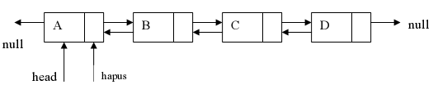
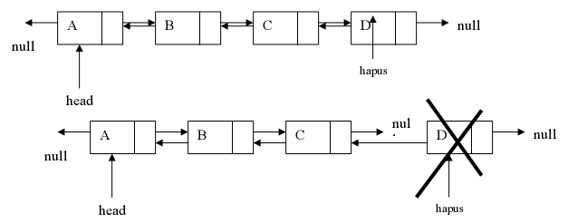
DLLNC dengan HEAD

Slide 19
DLLNC dengan HEAD
Function untuk menghapus semua elemen
void clear(){
TNode *bantu,*hapus;
bantu = head;
while(bantu!=NULL){
hapus = bantu;
bantu = bantu->next;
delete hapus;
}
head = NULL;
}

Slide 20
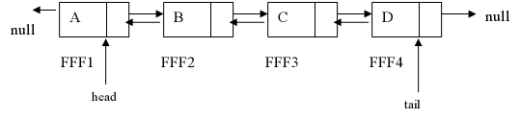
DLLNC dengan HEAD dan TAIL
Dibutuhkan dua buah variabel pointer: head dan tail
Head akan selalu menunjuk pada node pertama, sedangkan tail akan selalu menunjuk pada node terakhir.

Slide 21
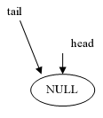
DLLNC dengan HEAD dan TAIL
Inisialisasi DLLNC
TNode *head, *tail;
Fungsi Inisialisasi DLLNC
void init(){
head = NULL;
tail = NULL;
}
Function untuk mengetahui kosong tidaknya DLLNC
int isEmpty(){
if(tail == NULL) return 1;
else return 0;
}

Slide 22
DLLNC dengan HEAD dan TAIL
Tambah Depan
void insertDepan (int databaru){
TNode *baru;
baru = new TNode;
baru->data = databaru;
baru->next = NULL;
baru->prev = NULL;
if(isEmpty()==1){
head=baru;
tail=head;
head->next = NULL;
head->prev = NULL;
tail->prev = NULL;
tail->next = NULL;
}
else {
baru->next = head;
head->prev = baru;
head = baru;
}
cout<<"Data masuk\n";
}

Slide 23

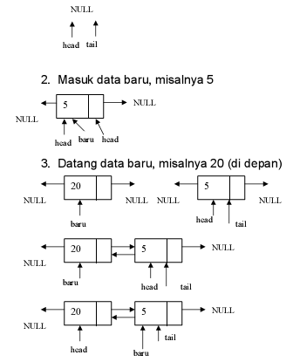
DLLNC dengan HEAD dan TAIL

Slide 24
DLLNC dengan HEAD & TAIL
Penambahan node di belakang
Penambahan node di belakang akan selalu dikaitkan dengan tail dan kemudian
node baru tersebut akan menjadi tail
void insertBelakang(int databaru){
TNode *baru;
baru = new TNode;
baru->data = databaru;
baru->next = NULL;
baru->prev = NULL;
if(isEmpty()==1){
head=baru;
tail=head;
head->next = NULL;
head->prev = NULL;
tail->prev = NULL;
tail->next = NULL;
}
else {
tail->next = baru;
baru->prev = tail;
tail = baru;
tail->next = NULL;
}
cout<<"Data masuk\n";
}

Slide 25
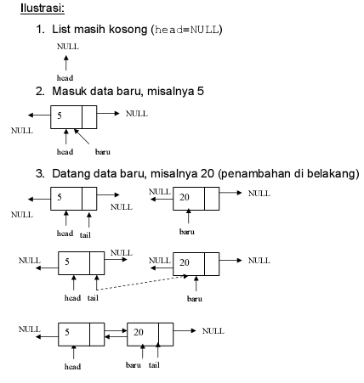
DLLNC dengan HEAD & TAIL

Slide 26
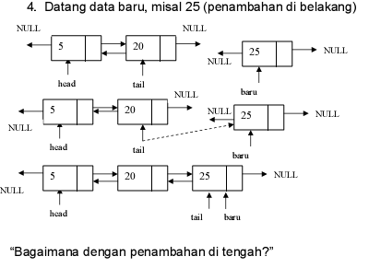
DLLNC dengan HEAD & TAIL

Slide 27

DLLNC dengan HEAD & TAIL
Function untuk menampilkan isi linked list
void tampil(){
TNode *bantu;
bantu = head;
if(isEmpty()==0){
while(bantu!=tail->next){
cout<<bantu->data<<" ";
bantu=bantu->next;
}
cout<<endl;
} else cout<<"Masih kosong\n";
}

Slide 28
DLLNC dengan HEAD & TAIL
Function untuk menghapus data di data terdepan
void hapusDepan(){
TNode *hapus;
int d;
if (isEmpty()==0){
if(head->next != NULL){
hapus = head;
d = hapus->data;
head = head->next;
head->prev = NULL;
delete hapus;
} else {
d = head->data;
head = NULL;
tail = NULL;
}
cout<<d<<" terhapus\n";
} else cout<<"Masih kosong\n";
}

Slide 29
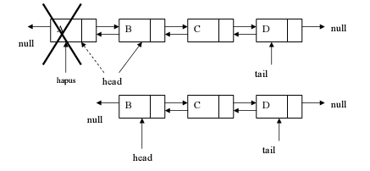
DLLNC dengan HEAD & TAIL

Slide 30
DLLNC dengan HEAD & TAIL
Function untuk menghapus node terbelakang
void hapusBelakang(){
TNode *hapus;
int d;
if (isEmpty()==0){
if(head->next != NULL){
hapus = tail;
d = tail->data;
tail = tail->prev;
tail->next = NULL;
delete hapus;
} else {
d = head->data;
head = NULL;
tail = NULL;
}
cout<<d<<" terhapus\n";
} else cout<<"Masih kosong\n";
}

Slide 31
DLLNC dengan HEAD & TAIL
Pointer hapus tidak perlu di loop untuk mencari node terakhir. Pointer hapus hanya perlu menunjuk pada pointer tail saja.
Karena pointer hapus sudah bisa menunjuk ke pointer sebelumnya dengan menggunakan elemen prev, maka pointer prev hanya perlu diset agar menunjuk ke NULL. Lalu pointer hapus didelete.

Slide 32
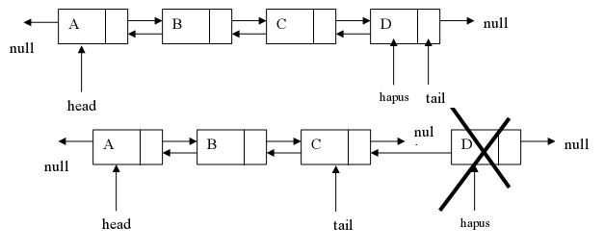
DLLNC dengan HEAD & TAIL

Slide 33
DLLNC dengan HEAD & TAIL
Function untuk menghapus semua elemen LinkedList
void clear(){
TNode *bantu,*hapus;
bantu = head;
while(bantu!=NULL){
hapus = bantu;
bantu = bantu->next;
delete hapus;
}
head = NULL;
tail = NULL;
}

Slide 34
DLLNC dengan HEAD & TAIL
Menggunakan pointer bantu yang digunakan untuk bergerak sepanjang list, dan menggunakan pointer hapus yang digunakan untuk menunjuk node-node yang akan dihapus.
Pada saat pointer hapus menunjuk pada node yang akan dihapus, pointer bantu akan bergerak ke node selanjutnya, dan kemudian pointer hapus akan didelete.

